Slide 1
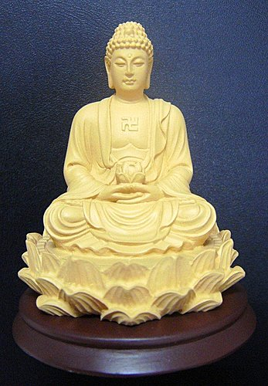

Slide 2
金剛般若波羅蜜經講記
（十二講之七）
原文出自《般若經講記》
道一編講於同淨蘭若‧2013年

Slide 3
戊二 如來勸行歎勝
己一 略歎勸行
庚一 正說
辛一 略歎
佛告須菩提：
如是！如是！若復有人得聞是經，不驚、不怖、不畏，當知是人甚為希有！
何以故？須菩提！如來說第一波羅蜜，非第一波羅蜜，是名第一波羅蜜。

Slide 4
釋義
須菩提讚歎深法及信解者，非常合理，因此佛為之印證，更進一步的廣說。
佛說：是的！後五百歲中，假使有人得聞此經，能不驚、不怖、不畏，這的確是難得的！
不但平常人，或是世間學者，或是神教的信徒，就是佛弟子，聽了諸法畢竟空的甚深法門，能不驚、不怖、不畏，也是極為希有的！

Slide 5
「希有」是因為「信解般若法空不易」
眾生為普遍的成見──自性妄執所誑惑，聽見畢竟空，不能不驚慌而恐怖起來！
神教徒怕動搖了他們的上帝，
哲學家怕失去了他們所唯的物或心，
學佛者怕流轉還滅無從安立……（以下舉例說明）

Slide 6
舉論說明「畏空」之學派
《智論》說：『五百部聞畢竟空，如刀傷心』。
《中論》青目釋：『若都畢竟空，云何分別有罪福報應等』？
《成唯識論》說：『若一切法皆非實有，菩薩不應為捨生死，精勤修集菩提資糧』！

Slide 7
信解「畢竟空而宛然有」
這唯有能於畢竟空中，成立無自性的如幻因果，心無所著，才能不落懷疑，不生邪見，不驚、不怖、不畏，這真可說是火裡青蓮！
信解如此不易，可見般若的究竟第一，所以說：如來說第一波羅蜜。
然而，第一波羅蜜，即是無可取、無可說，也即是第一不可得，波羅蜜不可得。
唯其（般若）離相不可得，所以為諸法的究極本性，為萬行的宗導，而被十方諸佛讚歎為第一波羅蜜。

Slide 8
辛二 勸行
壬一 忍辱離相勸
須菩提！忍辱波羅蜜，如來說非忍辱波羅蜜。何以故？須菩提！如我昔為歌利王割截身體，我於爾時無我相、無人相、無眾生相、無壽者相。
何以故？我於往昔節節支解時，若有我相、人相、眾生相、壽者相，應生瞋恨。
須菩提！又念過去於五百世作忍辱仙人，於爾所世無我相、無人相、無眾生相、無壽者相。

Slide 9
是故須菩提！菩薩應離一切相發阿耨多羅三藐三菩提心！不應住色生心，不應住聲、香、味、觸、法生心，應生無所住心！
若心有住，則為非住，是故佛說菩薩心不應住色布施。
須菩提！菩薩為利益一切眾生，應如是布施！如來說一切諸相，即是非相。又說一切眾生，則非眾生。

Slide 10
本段大意
法門那樣深，淨信者的功德那樣大！所以佛告須菩提：學佛法者，應依此經所說而發心修行。
大乘般若波羅蜜，不偏於理證，而是與施、戒、忍等相應，表現般若大用的。
本經以大悲利他的菩提心為本，所以上文偏說布施，而此處又特別讚歎忍辱。

Slide 11
三種「忍」
梵語羼提，即是忍。忍不但忍辱，還忍苦耐勞，忍可（即認透確定）事理。
所以論說忍有三：
  忍受人事間的苦迫，叫生忍；
  忍受身心的勞苦病苦，以及風雨寒熱等苦，叫法忍；
  忍可諸法無生性，叫無生忍，無生忍即般若慧。

Slide 12
以世間最不易忍之事為例
常人所不易忍的，即受人的欺虐等，所以經中多舉忍辱為例。
不論世間事或出世大事，在實行的過程中，身心的、自然的、人事的，都有種種的糾纏、困難。
尤其是菩薩發大心，行廣大難行，度無邊眾生，學無量佛法，艱苦是必然不免的。

Slide 13
「菩薩道」與「忍」
為眾生而實行利濟，眾生或不知領受，或反而以怨報德，在這情形下，如不能安忍，那如何能度眾生？
所以為了度生，成佛大事，必須修大忍才能完成。
受得苦難，看得徹底，站得穩當，以無限的悲願熏心，般若相應，能不因種種而引起自己的煩惱，退失自己的本心。

Slide 14
「忍」的特質
忍是強毅不拔的意解力；菩薩修此忍力，即能不為一切外來或內在的惡環境，惡勢力所屈伏。
忍是內剛而外柔，能無限的忍耐，而內心能不變初衷，為了達成理想的目標而忍。
佛法勸人忍辱，是勸人學菩薩，是無我大悲的實踐，非奴隸式的忍辱！

Slide 15
以「般若」為導的「忍辱」
佛告須菩提：般若是第一波羅蜜，即具足六波羅蜜。
例如忍辱波羅蜜，在與般若相應而能深忍時，即能忍的我，所忍的境與忍法，都不可得，所以即非忍辱波羅蜜。
能如此，才能名為忍波羅蜜。

Slide 16
以歌利王本生來說明
如來舉過去的本生來證明：如在過去生中，歌利王支解割截我的身體。
那時，我沒有我等四相。假使執有我等四相，就要起極大的瞋恨心；即使無力反抗，也必怨恨在心，這即不能忍辱了。
由此，可證明當時沒有我等四相；無我，所以能大悲，能大忍！

Slide 17
歌利王本生（1）
歌利，譯為惡生。
傳說：歌利為北印的烏萇國王，殘暴得很！
一次，王帶了宮女們，入山去遊獵。
宮女們趁國王休息入夢時，就自由去遊玩。
在深林中，見一修行忍辱的仙人──即印度過著隱遁生活的宗教徒。
仙人見他們來，就為他們說法。
國王一覺醒來，不見一人，到各處去尋找。

Slide 18
歌利王本生（2）
見他們圍著仙人在談話，不覺氣沖沖的責問仙人。
仙人說：我是在此修行忍辱的，宮女們自動的到這裡來問法。
國王聽說是忍辱仙人，就用刀砍下他的手腳，看他是否能忍。
當時，仙人毫沒有怨恨，神色不變。
這仙人，即釋迦佛的前生。

Slide 19
慧可之典故
禪宗二祖慧可，被賊砍去臂膀，能以法印心，不覺痛苦，這也可說是忍辱波羅蜜了。

Slide 20
累世常修忍辱
如來又說：我不但在歌利王時如此，在過去五百世中，作忍辱仙人，也是一樣的沒有我相、人相、眾生相、壽者相的。
這可見修菩薩行的，是怎樣的重視般若相應的忍辱波羅蜜了！
佛總結而勸告眾人說：菩薩發心，應離一切相而發無上遍正覺心！

Slide 21
明「離相發心」
離相發心，即發勝義菩提心，也就是明心菩提。
  一切相，雖無量無邊，但不出六塵境相。
所以離相發心，即不應該住色塵相而發心，不應住聲、香、味、觸、法相而發心，應一切無所住而生大菩提心。
假使發心的人，心有所住，即取相著相，就不能安住於阿耨多羅三藐三菩提心。

Slide 22
因「離相」而能「布施」與「忍辱」
所以佛在前面，曾經說過：發無上遍正覺心的菩薩，不應住色等相而布施。
  要利益眾生，應這樣的無住布施。
  布施是法，眾生是人。
若執法相、人相，即不過人天施善，不能成為利益眾生的大行。
  所以接著說：如來說的一切相，即是非相。
  說的一切眾生，即非眾生。
通達非相非眾生，所以能布施，所以能忍辱。

Slide 23
壬二 佛說無虛勸
須菩提！如來是真語者，實語者，如語者，不誑語者，不異語者。
須菩提！如來所得法，此法無實無虛。
須菩提！若菩薩心住於法而行布施，如人入闇，則無所見；若菩薩心不住法而行布施，如人有目，日光明照，見種種色。

Slide 24
「世人說話」與「如來說法」
世人說話，常不免與事理不符，所以不能過分的信任。
如來說法，一切是如實的，所以一切可信。
法門的甚深，本生的修行，無不是可信的。

Slide 25
釋「真語等五句」
真語等五句，別譯少不誑語一句。
此五句，都是真實可信的意思。
如從差別的字義說：
  真是不妄的，
  實是不虛的，
  如是一樣的；
  不誑即是實的，
  不異即是如的，如來的梵語，本有如法相而說的意思，
所以佛說是一切可信的。

Slide 26
為度眾生而「說」有虛實
如來以佛說的真實，勸人信受奉行。但接著說：可不要誤會，以為如來說什麼宇宙的實體了！
如來所證覺的，是無所謂實、無所謂虛的。
凡夫為無明所覆，於無所有中執為如是實有，不契法性，所以稱為虛誑妄取。
為遣此虛妄執相，所以又稱不虛誑相現的空性為實相。

Slide 27
「以真去妄」為不得已的方便
眾生執著實有，佛責斥為虛妄的。
雖本無虛妄相可得，勸眾生離此取著，所以說離妄相而見實相。
如真的虛妄淨盡，真實也不可得，如以雹擊草，草死雹消。
所以說：如來所得法無實無虛。

Slide 28
「如人入闇」與「如人有目」
菩薩修菩薩行，應契會此無實無虛。
若心住於色等法而行布施，這如走入無光的闇室，一切都不能見；
反之，菩薩心不住於色等法而行布施，那就如明目人，在日光朗照的地方，能見種種的形色。
這說明布施要與般若相應，不著一切，即能利益眾生，趨入佛道，莊嚴無上的佛果。

Slide 29
「入理」與「成行」
修學般若，略有二行：
  入理，即於定中正觀法相，達自性空而離相生清淨心。
  成行，即本著般若的妙悟，在種種利他行中，離妄執而隨順實相。
大乘般若的特色，更重於成行。在成行中，本經特重於利他為先的布施。
這些，受持《金剛般若經》者，應有深刻的認識！

Slide 30
庚二 校德
須菩提！當來之世，若有善男子善女人，能於此經受持、讀誦，則為如來以佛智慧悉知是人，悉見是人，皆得成就無量無邊功德。
須菩提！若有善男子善女人，初日分以恆河沙等身布施，中日分復以恆河沙等身布施，後日分亦以恆河沙等身布施，如是無量百千萬億劫以身布施；
若復有人聞此經典信心不逆，其福勝彼，何況書寫、受持、讀誦、為人解說！

Slide 31
大意（第四番校德）
將來如有善男子善女人，能受持、讀誦這般若妙典，那即為如來的大智慧眼，在一切時、一切處、一切事中，完全明確的知道、見到，能常為如來所護持，他的功德是無量無邊的。
為了顯示功德的無量，舉喻校量。

Slide 32
時間計法
中國分一天為十二時，印度分為六時，日三時，夜三時。
  白天的三時：
  約十點鐘以前為初日分（6am-10am），
  十點到下午二點為中日分（10am-2pm），
  二點鐘以後是後日分（2pm-6pm）。

Slide 33
「布施」加上「時間概念」
假使有人，在每日三時中，三度以恆河沙數這麼多的身命，為有情而犧牲──布施；而且不是一天兩天，又經過無量百千萬億劫這麼久；這比上文所說的恆河沙等身命布施，功德更殊勝了！
喻有實喻假喻，這是假設的比較，總之形容功德的不可勝算罷了！

Slide 34
功德不及「書寫乃至為他演說」者
然而，如另有人，聽聞這般若經典，能生信心，隨順般若而不違逆，那功德即勝過前人多多了！
單是「信順」的功德即如此，何況更進一步的書寫、受持、讀誦、為他人演說呢！功德當然更大了！
這樣的稱歎受持等功德，實因本經的功德殊勝，如下文所說。

Slide 35
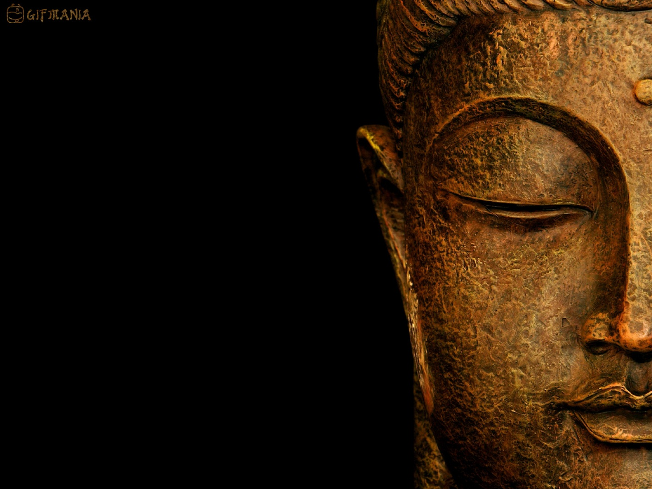
願消三障諸煩惱
願得智慧真明了
普願罪障悉消除
世世常行菩薩道
以此功德種善根
累世怨親同沾恩
由斯解脫諸苦惱
共證菩提度有情

